Slide 1

Web Design
曾子庭

Slide 2
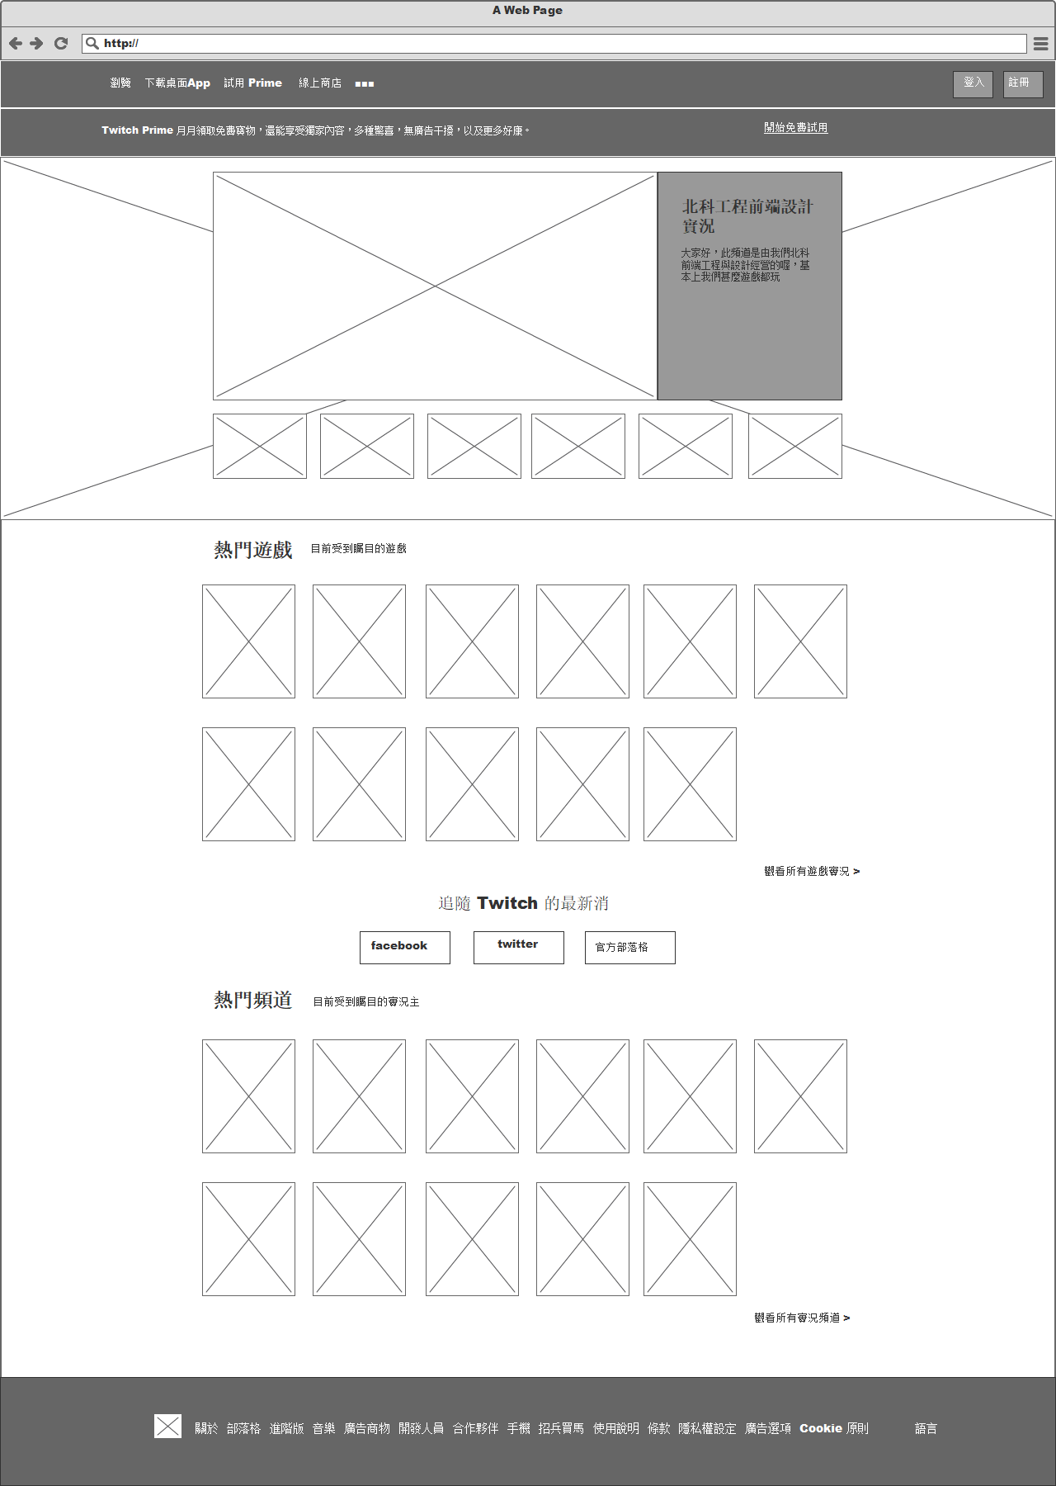
主導覽列
常看的實況主
1
品牌LOGO
最多人在觀看的遊戲
最多人在觀看的實況主
1
功能導覽

Slide 3
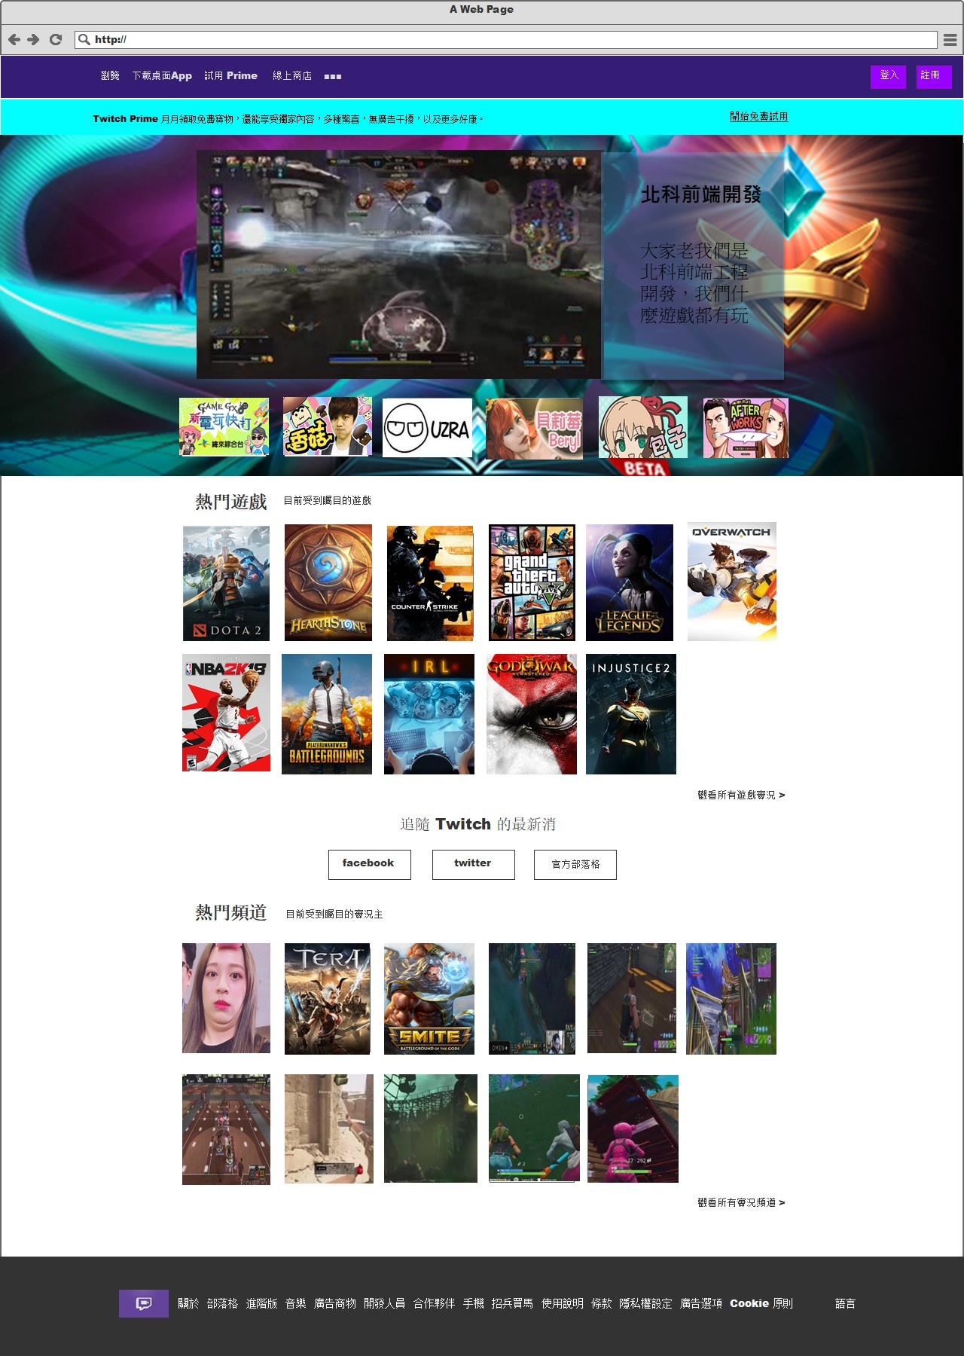
1
色彩
R:255 G:255 B:255
R:53 G:28 B:117
R:0 G:255 B:255
R:51 G:51 B:51
2
LOGO
3
字型
新細明體

